Slide 1
Разработка ключевых технологий для создания высокоэффективных газотурбинных электрогенерирующих модулей малой мощности систем автономного энергоснабжения Москва 2018
КОНЦЕРН ВКО «АЛМАЗ-АНТЕЙ»
ОБЪЕДИНЕННЫЙ ИНСТИТУТ ВЫСОКИХ ТЕМПЕРАТУР РОССИЙСКОЙ АКАДЕМИИ НАУК

Slide 2
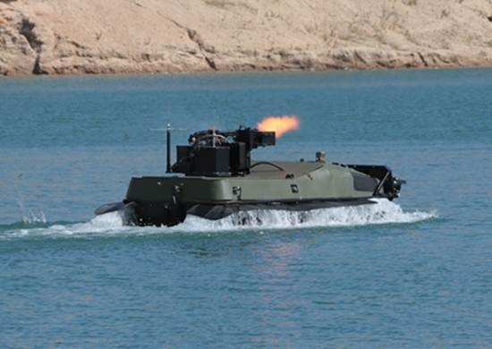
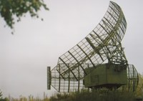
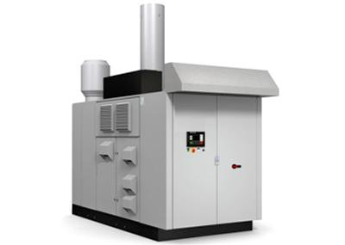
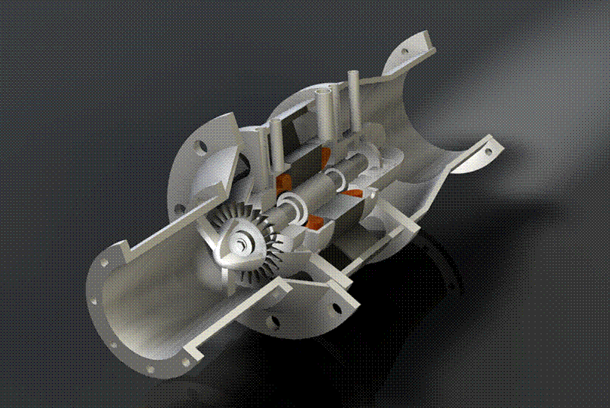
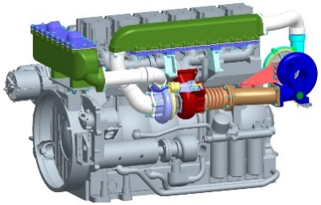
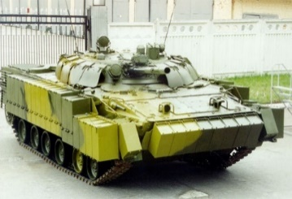
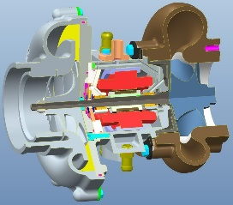
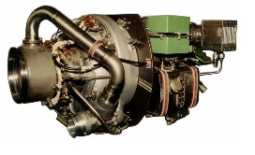
Многоцелевая высокоэффективная микро турбина
Системы энергетического обеспечения спецтехники:
ГТЭ автономных плав средств робототехнических комплексов;
САЭС обзорных РЛС;
Энергетические комплексы электрогенерации, когенерации и тригенерации:
микро ГТЭС резервного и бесперебойного энергообеспечения;
мини ТЭЦ распределенных энергосистем (умные сети);
агрегаты детандергенераторные;
протекторная защита магистральных трубопроводов;
Силовые агрегаты транспортных средств:
турбокомпрессоры ДВС;
авиационные вспомогательные силовые установки (ВСУ);
главные и гибридные ГТУ;
СУ беспилотных летающих средств;
Компрессорные и турбинные агрегаты:
дожимные компрессорные станции топливного газа ГТУ;
холодильные и сушильные машины;
пневматический инструмент и пусковые устройства;
криогенная техника систем сверхпроводимости.

Slide 3
Основные производители микротурбин
ОАО СКБ «Турбина»
ОАО «Калужский двигатель»
ОАО «УАП «Гидравлика»
ПАО «НПО «Аэросила»
«Омское моторостроительное объединение» им. П.И.Баранова
Ingersoll Rand Energy Systems;
Calnetix;
Elliott; Elliott Energy Systems Inc.
Brayton Energy;
ICR Turbine Engine Corporation;
Bowmen;
Turbec. (Volvo Aero Швеция)
Honeywell
Toyota
Allied Signal Engines,
Northern research & Engineering Corp.,
Capstone Turbine

Slide 4
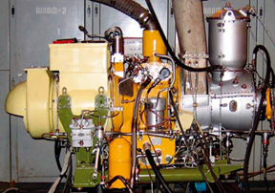
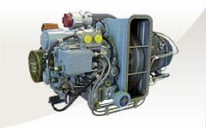
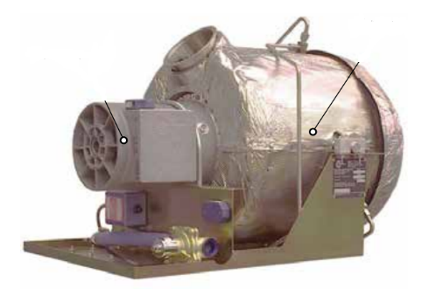
Микро ГТУ
ГТГ-100К | ТА-14 | Capstone-65 | ГАЗ-150
Николаев - Кривой Рог | Ступино | США | Нижний Новгород
Энергетическая | ВСУ | Энергетическая | Транспортная
- | - | пластинчатый ТО | вращающийся ТО
100 кВт | 108 кВт | 65 кВт | 150 кВт
ηГТУ = 11,6 % | ηГТУ = 8,2 % | ηГТУ = 28 % | ηГТД = 27 %
10 000 час | 5 000 час | 60 000 час | 5 000 час

Slide 5
Сравнительные характеристики применяемых в малой энергетике газопоршневых двигателей и микротурбин
Параметр | Jenbacher (Австрия) | Cummins Inc. (США) | Capstone Micro Turbine (США) | КВКО «Алмаз-Антей» (Россия)
 | Газопоршневой двигатель JMS208 GS | Газопоршневой двигатель 315GFBA | Микротурбина С30/С200 | Микротурбина ГТЭГМ-03
Мощность электрическая, кВт | 330 | 315 | 30/200 | 30
КПД электрический, % | 38,7 | 34,2 | 28/32 | 35
Температура газа на выходе, ^{о}С | 478 | 510 | 280/275 | 260
Выброс вредных веществ при 15% O₂ | <254ppm NO_{х} <325ppm CO | <254ppm NO_{х} <325ppm CO | <9 ppm NО_{x} <15 ppm CO | <10 ppm NО_{x} <15 ppm CO
Уровень шума, дБА | 90 | 90 | 65 | <75
Ресурс до капремонта, ч | 60 000 | 48 000 | 60 000 | 60 000
Ресурс до среднего ремонта, ч | 30 000 | 24 000 | отсутствует | отсутствует
Периодичность технического обслуживания, ч | 1 200 | 1 200 | 8 000 | 8 500
Диапазон рабочих нагрузок, % | 25…100 | 50…100 | 0…100 | 0…100

Slide 6
Требования к микро ГТУ
высокий КПД генерации электроэнергии в широком диапазоне мощности (не менее 35%);
возможность работать как на традиционных так и на нетрадиционных и дешевых топливах, с переключением с жидкого топлива на газообразное и обратно; работа на газообразном топливе низкого давления (около 1 ата);
конструктивно простое подключение теплофикационного цикла;
экологическая безопасность: чистым выхлопом, низким уровнем шума, отсутствием вибрации;
высокие показатели по безотказности, автоматическому непрерывному функционированию, периоду работы без обслуживания, ресурсу и сроку службы, минимальные эксплуатационные расходы;
легким запуском при низких температурах;
большая удельная мощность (малые весогабариты)
низкой стоимостью при серийном производстве, позволяющая назначить цену на ГТУ на уровне 1200-1500 USD за 1 кВт установленной мощности;
надежный прием больших нагрузок и устойчивая работа при малых и нулевых нагрузках.

Slide 7
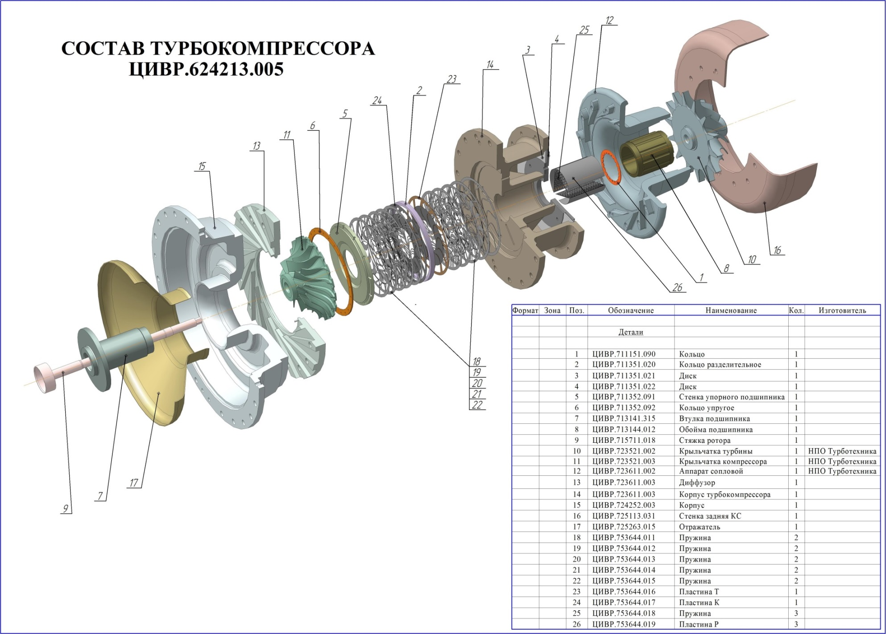
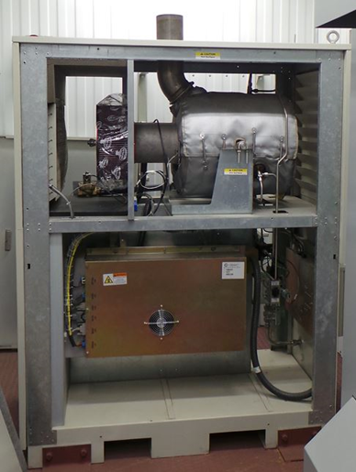
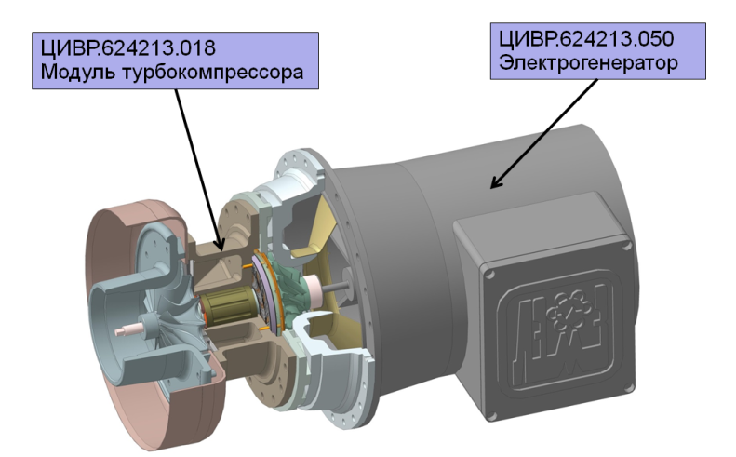
ГАЗОТУРБИННЫЙ ЭЛЕКТРОГЕНЕРИРУЮЩИЙ МОДУЛЬ ГТЭГМ-03

Slide 8
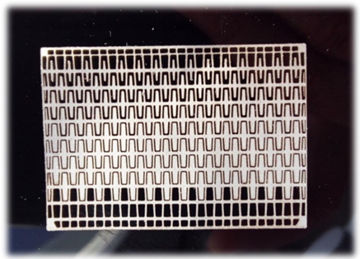
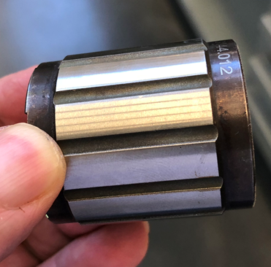
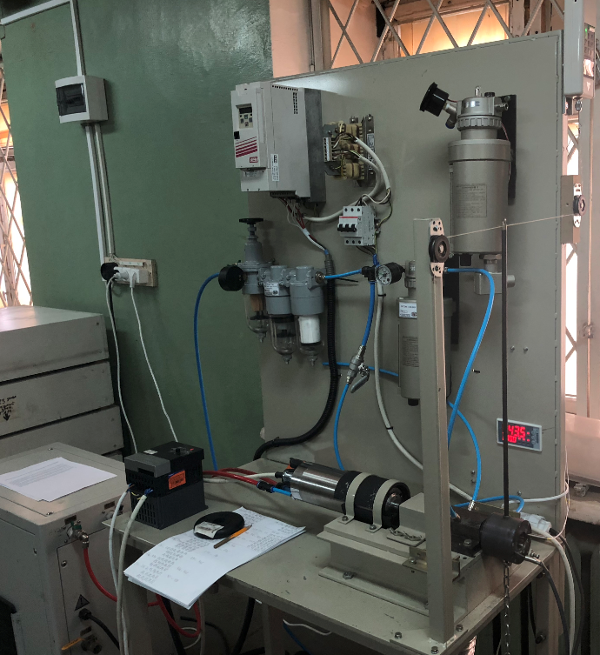
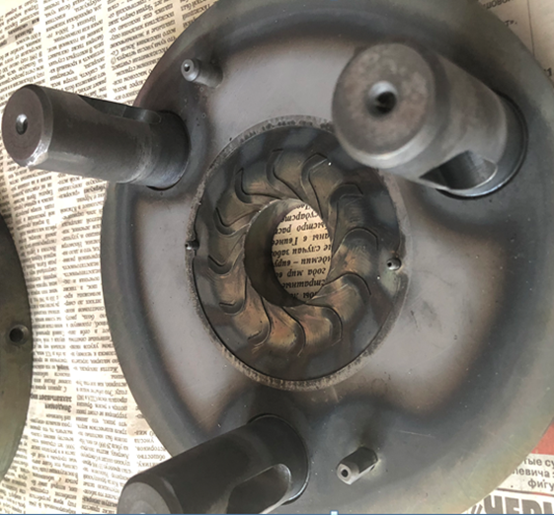
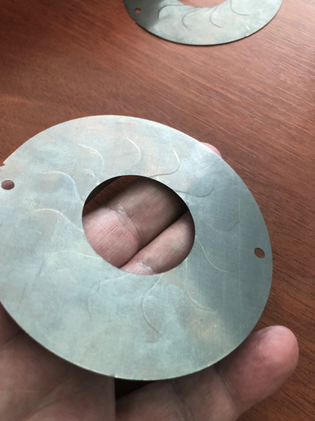
НИОКР СОЗДАНИЕ ВОЗДУШНЫХ ПОДШИПНИКОВ

Slide 9
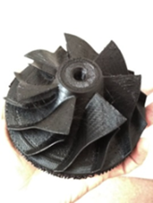
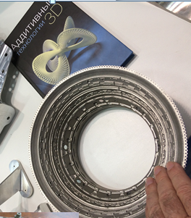
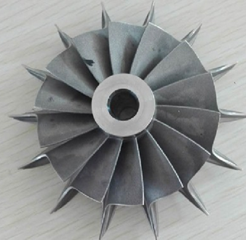
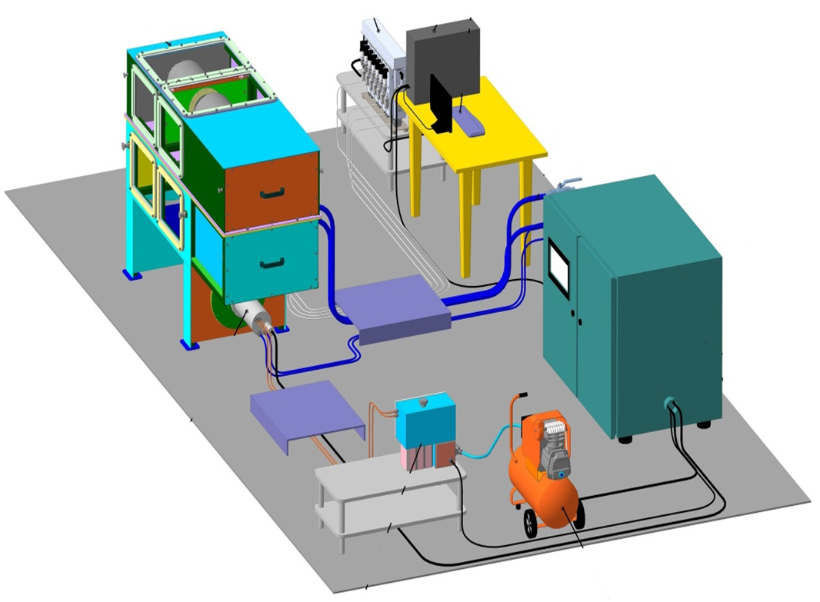
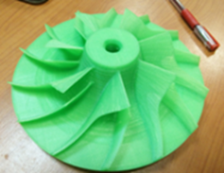
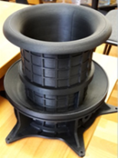
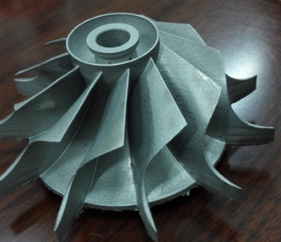
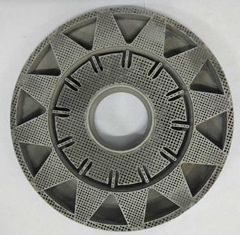
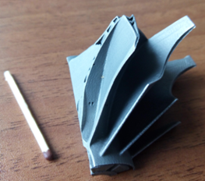
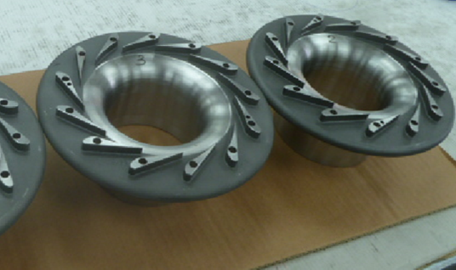
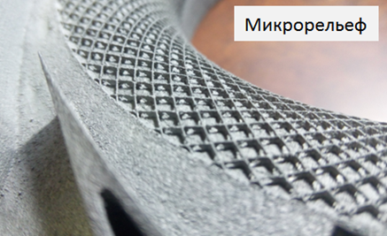
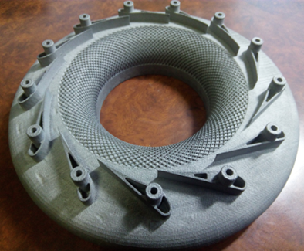
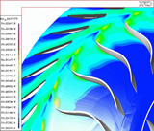
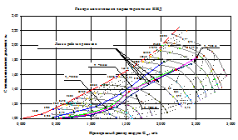
НИОКР ПОВЫШЕНИЕ ЭФФЕКТИВНОСТИ КОМПРЕССОРА И ТУРБИНЫ
Испытания малоразмерных компрессоров и турбин с сохранением геометрической идентичности (номинальный расход рабочего тела меньше 1 кг/с);
Степень повышения/понижения давление до 7 – 8;
Частоты вращения не ограничиваются основным стендовым оборудованием.

Slide 10
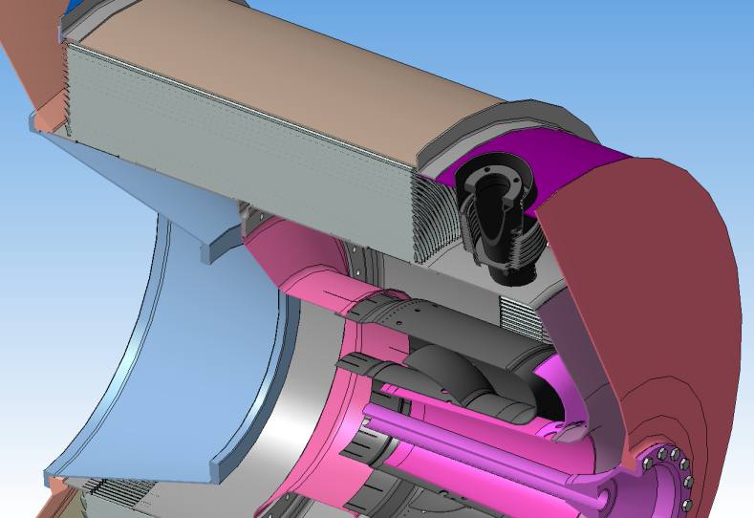
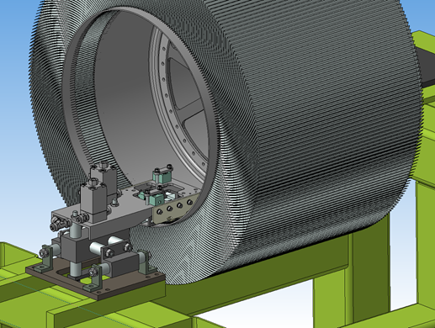
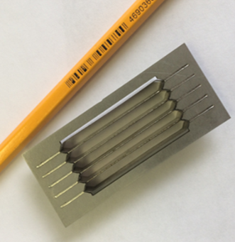
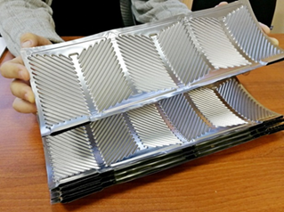
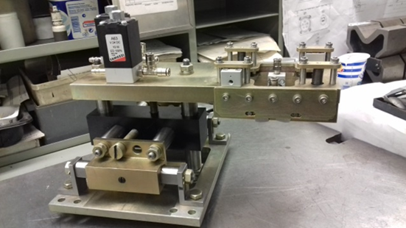
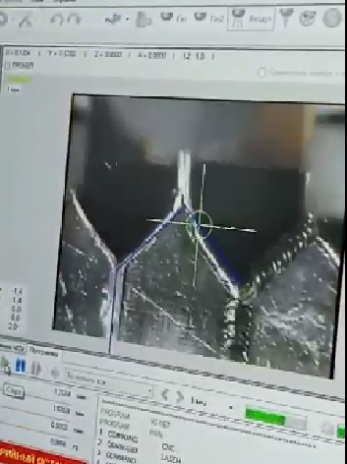
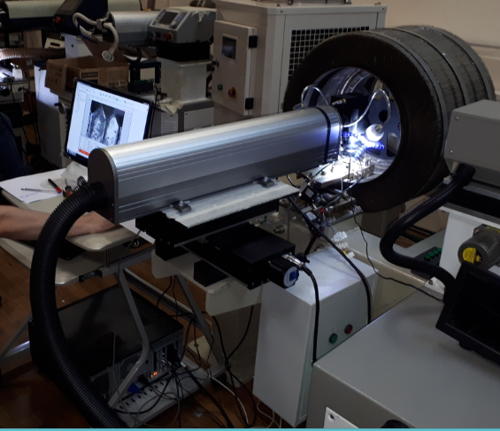
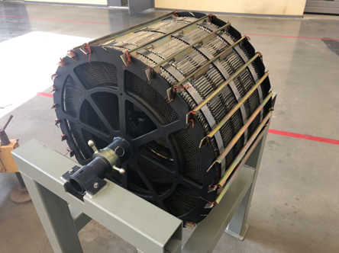
ПОВЫШЕНИЕ ЭФФЕКТИВНОСТИ И ТЕХНОЛОГИЧНОСТИ РЕКУПЕРАТОРА
Оснастка для лазерной сварки рекуператора
Модуль рекуператора

Slide 11
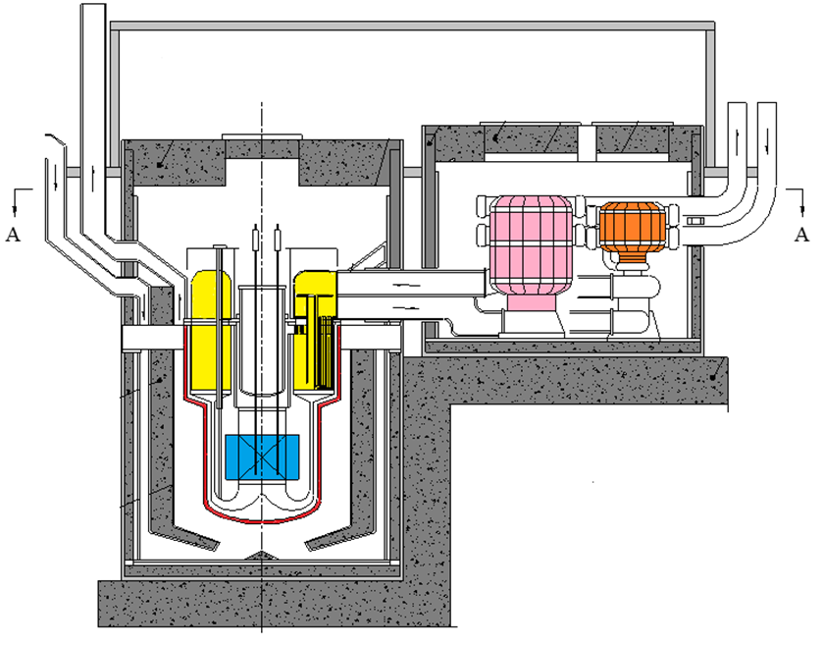
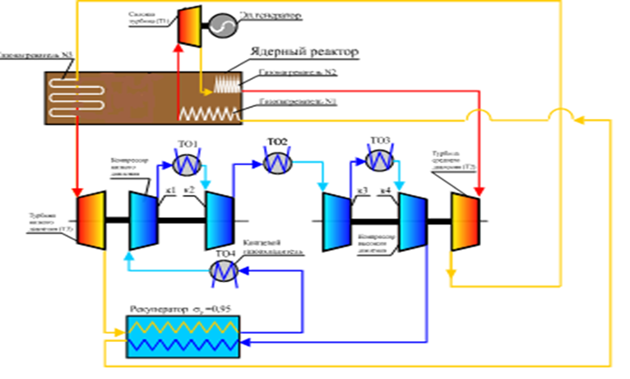
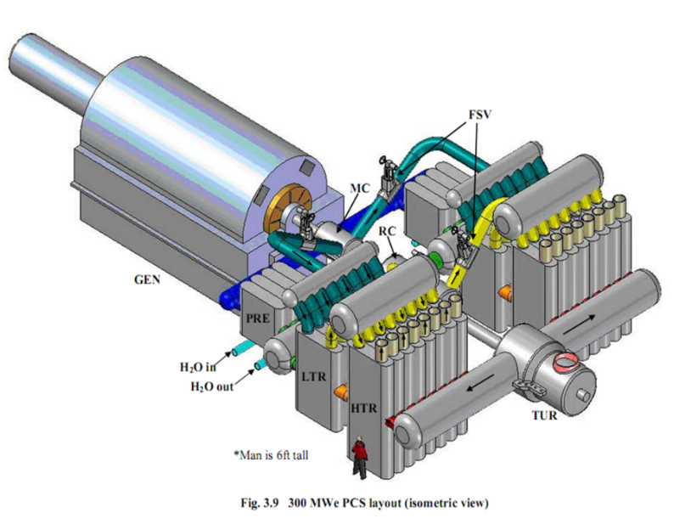
АЭУ АИСТ-0,1
Номинальная электрическая мощность станции (нетто), МВт | 0,1
Максимальная мощность, отдаваемая в систему теплофикации без снижения электрической мощности, МВт | 0,296
Электрический КПД станции, % | 24,5
Полный КПД (с учетом теплофикации), % | 97
Максимальная электрическая мощность в форсированном режиме с общей продолжительностью до 3000 эфф. час, не менее, МВт | 0,12
Максимальная масса возимого блока, не более, т | 20
Срок службы станции, не менее, эфф. лет (при непрерывной работе на номинальной мощности) | 30

Slide 12
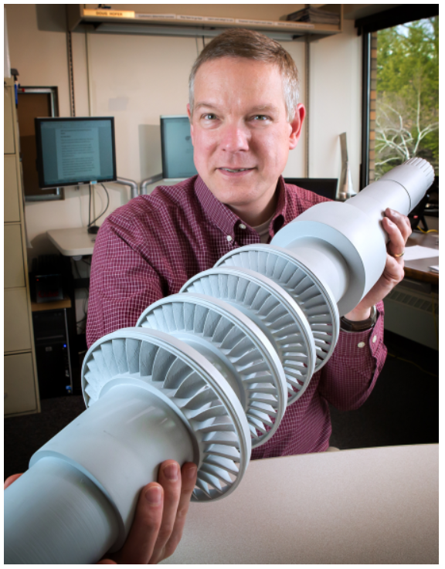
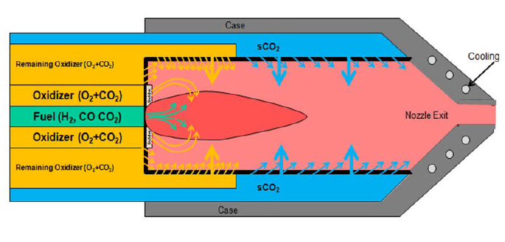
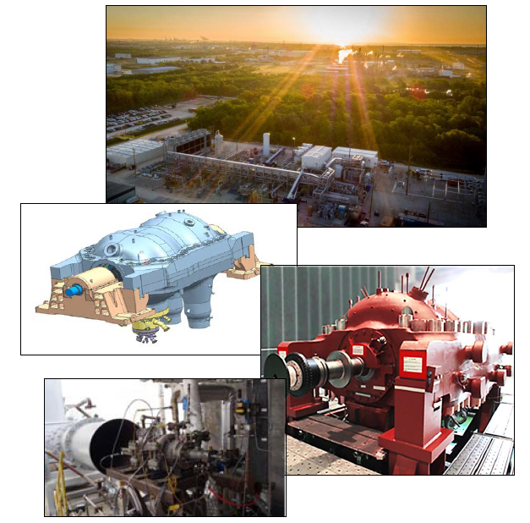
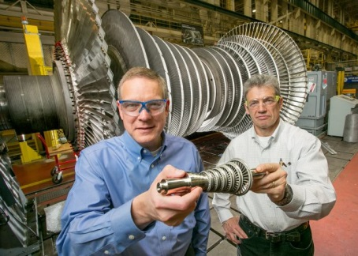
СОЗДАНИЕ ВЫСОКОЭФФЕКТИВНОЙ ЭНЕРГЕТИЧЕСКОЙ ПГУ ПО ЦИКЛУ АЛЛАМА

Slide 13
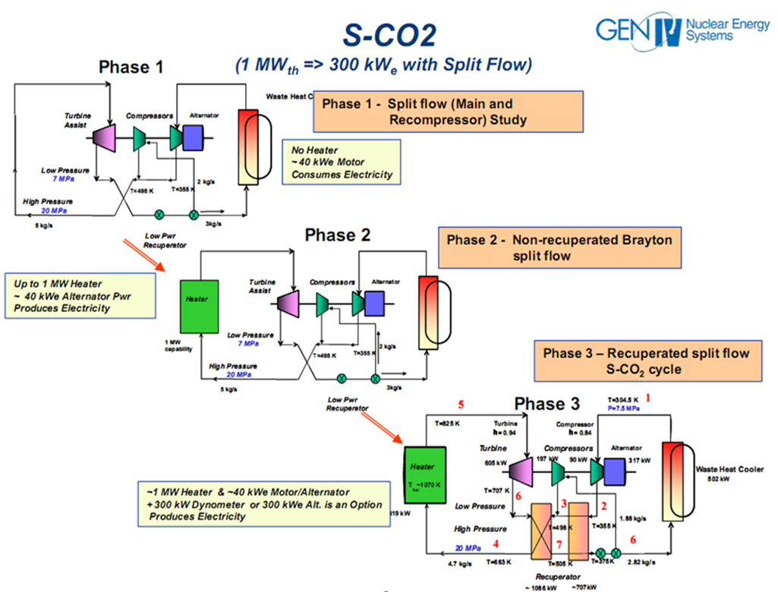
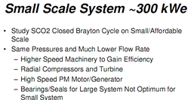
СОЗДАНИЕ МИКРО ГТУ С СО2 СУПЕР ВЫСОКОГО ДАВЛЕНИЯ

Slide 14
ВЫСОКОЭФФЕКТИВНАЯ ПАРОГАЗОВАЯ УСТАНОВКА БЕЗ ВЫХЛОПА
С АККУМУЛИРОВАНИЕМ ЭНЕРГИИ

Slide 15
ЭНЕРГО-ТЕХНОЛОГИЧЕСКИЙ КОМПЛЕКС

Slide 16
ЭКСПЛУАТАЦИЯ МАЛЫХ ГАЗОВЫХ МЕСТОРОЖДЕНИЙ И НИЗКОНАПОРНЫХ ВЫРАБОТАННЫХ СКВАЖИН

Slide 17
ГИБРИДНЫЕ ГАЗОТУРБИННЫЕ УСТАНОВКИ С ТОПЛИВНЫМИ ЭЛЕМЕНТАМИ
Товарная продукция ГТУ без компрессора
кислород;
азот;
аргон;
водород;
вода;
синтез газ;
горячая вода;
водяной пар;
холод;
жидкий метан;
жидкий диоксид углерода;
жидкие углеводороды;
ГТУ с ТОТЭ фирмы Toyota Motor Corporation
ГТУ с ТЭ на расплавах карбонатов

Slide 18
Предложения в комплексную научно-техническую программу «Энергетические газотурбинные технологии нового поколения»,
- разработка конкурентоспособных газотурбинных установок киловаттных мощностей на базе создания критических технологий по ресурсным без масляным опорам, высокоэффективным лопаточным турбомашинам (компрессорам и турбинам) и теплообменным аппаратам (рекуператорам);
- разработка энергетических комплексов на базе газотурбинных двигателей с рабочим телом сверхкритических диоксид углерода;
- разработка мобильных технологических комплексов переработки углеводородов на базе газотурбинных установок;
- разработка высокоэффективных гибридных газотурбинных энергетических установок с топливными элементами;
- разработка атомных энергетических установок с газотурбинным преобразователем мощностью до 1 МВт.

